Slide 1


Üçüncü taraf satıcı güvenliği
Yöneticiler için Ünite - 3 1 – 6. Hafta

Slide 2


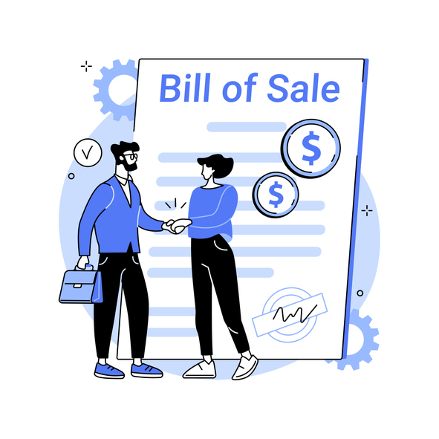
Yöneticiler için Bilgi Güvenliği
Birim (Modül) adı:
Üçüncü taraf satıcı güvenliği
Tedarik gereksinimleri, ifa eden kuruluş dışındaki kuruluşlardan alınması gereken mal ve hizmetleri ifade eder. Çeşitli nedenlerle, bazen performans gösteren kuruluşlar, bir projeyi tamamlamak için gerekenleri sağlamak için satıcılara güvenir .
Notes:
Tedarik gereksinimleri, ifa eden kuruluş dışındaki kuruluşlardan alınması gereken mal ve hizmetleri ifade eder. Çeşitli nedenlerle, bazen performans gösteren kuruluşlar, bir projeyi tamamlamak için gerekenleri sağlamak için satıcılara güvenir.
Örneğin, envanter izleme sistemlerini otomatikleştirmek için bir proje üstlenen pencere öğesi üreticisini düşünün. Proje çalışma faaliyetlerinden bazıları, ana depolarındaki depolama kutularının yeniden konumlandırılmasını içerir. İş aktivitelerinden bazıları özel yazılım geliştirmeyi içerir. Yazılım geliştirme faaliyetlerine gelince, widget üreticisinin yazılım uygulamasının nasıl geliştirileceğini bilen bir insan kaynağı yoktur. Yazılım geliştirme faaliyetleri ile ilgili olarak, widget üreticisi bu hizmetleri temin etmelidir.

Slide 3

WBSN'ler
Web tabanlı sosyal ağlar (WBSN'ler), kullanıcıların kaynakları (örneğin, kişisel veriler, ek açıklamalar, bloglar) yayınlamasına ve iş, eğlence, din, flört, ve benzeri.
Notes:
Web tabanlı sosyal ağlar (WBSN'ler), kullanıcıların kaynakları (örneğin, kişisel veriler, ek açıklamalar, bloglar) yayınlamasına ve iş, eğlence, din, flört, ve benzeri.
Son birkaç yılda, WBSN'lerin kullanımı ve yayılması, yaklaşık 300 Web sitesinin 400 milyondan fazla kayıtlı kullanıcının bilgilerini toplamasıyla artmaktadır. Sonuç olarak, “ağ modeli” günümüzde şirketler ve kuruluşlar tarafından iletişim kurmak, bilgi paylaşmak, karar vermek ve 'iş yapmak' için giderek daha fazla kullanılmaktadır.

Slide 4

Üçüncü taraf satıcısı
Üçüncü taraf satıcı , başka bir şirkete (veya o şirketin müşterilerine) hizmet sağlayan bir kişi veya şirkettir.
İşbirliği başarının anahtarıdır. Üçüncü taraflarla çalışmak, işletmelerin üretkenliklerini ve verimliliklerini artırmalarına, daha iyi ürün ve hizmetler üretmelerine, yüksek nitelikli uzmanlar istihdam etmelerine ve maliyetleri düşürmelerine yardımcı olur.
Notes:
Üçüncü taraf satıcı, başka bir şirkete (veya o şirketin müşterilerine) hizmet sağlayan bir kişi veya şirkettir. Satıcılar "üçüncü taraflar" olarak kabul edilirken, bazı endüstriler "üçüncü taraf satıcıyı" özellikle yazılı sözleşme kapsamındaki satıcı olarak ayırır, ancak tüm satıcılar bir sözleşme kapsamında çalışmaz. Açıklık açısından, bu makaledeki "üçüncü taraf satıcı" terimi, başka bir şirkete sözleşmeli veya sözleşmesiz hizmet sağlayan herhangi bir kişi veya şirketi ifade eder.
İşbirliği başarının anahtarıdır. Üçüncü taraflarla çalışmak, işletmelerin üretkenliklerini ve verimliliklerini artırmalarına, daha iyi ürün ve hizmetler üretmelerine, yüksek nitelikli uzmanlar istihdam etmelerine ve maliyetleri düşürmelerine yardımcı olur. Ancak tüm bu faydalar, artan siber güvenlik riskleri pahasına gelir. Üçüncü taraf satıcınızın güvenlik ve gizlilik rutinlerindeki küçük kusurlar, şirketiniz için siber güvenlik zayıflıklarına dönüşebilir.

Slide 5
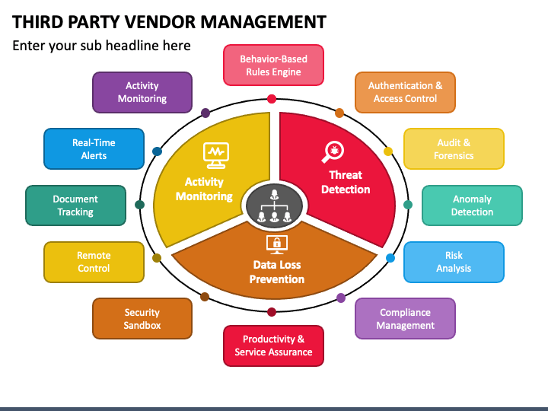
Üçüncü Şahıs Satıcı Yönetimi
Elde edilen mal ve hizmetler
üçüncü taraf satıcılar şunları içerebilir :
ancak bunlarla sınırlı değildir:
Bulut web barındırma hizmetleri
Bulut tabanlı yazılım çözümleri
Ekipman bakımı
Her türlü müteahhit
Çağrı merkezi sağlayıcıları
Defter tutma/mali denetçiler
avukatlar
Notes:
Üçüncü taraf satıcılardan alınan mal ve hizmetler aşağıdakileri içerebilir ancak bunlarla sınırlı değildir:
Bulut web barındırma hizmetleri. Bir bulut barındırma satıcısı, disk alanı ve bant genişliğinden şifreleme ve yüksek teknoloji güvenlik çözümlerine kadar her şeyi sağlayabilir.
Bulut tabanlı yazılım çözümleri. SaaS yazılım satıcıları, işletmeniz veya müşterileriniz için yazılım programlarına erişim sağlar. Örneğin, pazarlama otomasyon platformları, CRM'ler, muhasebe paketleri vb.
Ekipman bakımı. Fotokopi makinenizi tamir eden şirket ve ağ güvenliğinizi yöneten ekip, üçüncü taraf satıcılardır.
HVAC servisi. Ünitenize hizmet veren yerel HVAC şirketi, üçüncü taraf satıcı hizmetleri sağlıyor.
Her türlü müteahhit. Kısa veya uzun vadeli herhangi bir yüklenici, bir üçüncü taraf satıcıdır.
Çağrı merkezi sağlayıcıları. Çağrı merkezinizi başka bir şirkette barındırırsanız, üçüncü taraf satıcı olarak kabul edilir.
Defter tutma/mali denetçiler. Mali durumunuzu yönetmek, bütçenizi yönetmek veya mali durumunuzu denetlemek için tutulan herhangi bir kişi veya işletme, bir üçüncü taraf satıcıdır.
Avukatlar Bazen sözleşmeleri imzalamadan veya büyük satın almalar yapmadan önce bir avukata danışmak gerekir. Tüm yasal hizmetler, üçüncü taraf satıcılar olarak kabul edilir.

Slide 6
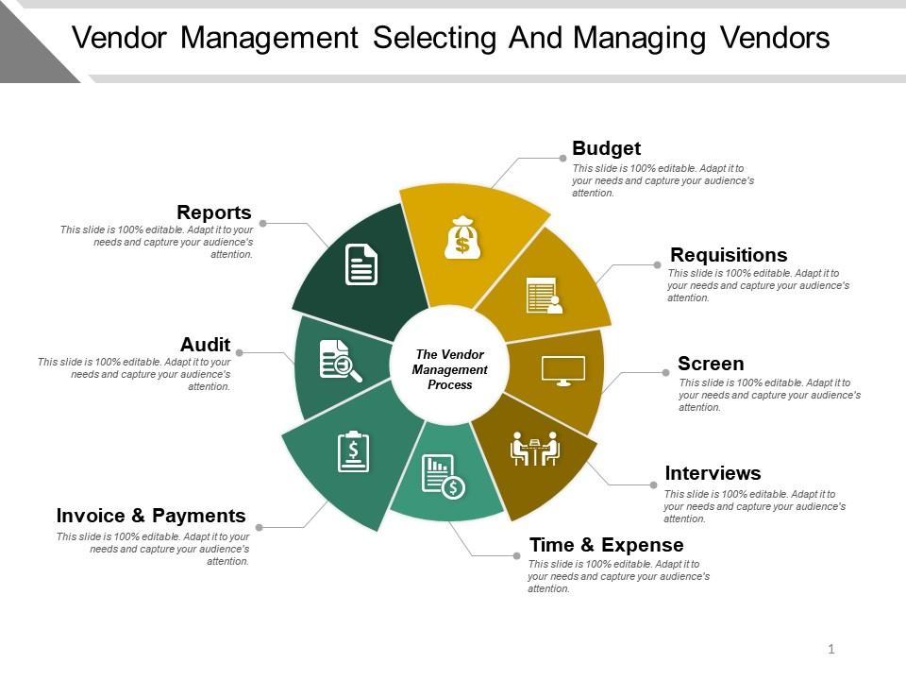
Seçme ve Yönetme Satıcılar
Hizmet sağlayıcılar için üçüncü taraf satıcıları kullanmanın faydaları nelerdir?
zamandan tasarruf edeceksin
paradan tasarruf edeceksin
Değerli uzmanlık alacaksınız
Notes:
Günümüz dünyasında, üçüncü taraf satıcıları kullanmaktan kaçınmak imkansızdır. Şirketinizin kaç departman oluşturduğu önemli değil, ihtiyaç duyacağınız her hizmeti asla karşılayamazsınız. Şirketler, iş için gerekli olan beceriler ile dışarıdan temin edilebilecek beceriler arasında doğru dengeyi belirlemek zorunda olduğundan siz de yapmamalısınız.
Hizmet sağlayıcılar için üçüncü taraf satıcıları kullanmanın faydaları nelerdir?
zamandan tasarruf edeceksin
Hiç kimsenin her beceriyi öğrenmeye veya bir işi yürütmek için gereken her kişiyi işe almaya vakti yoktur. Üçüncü taraf satıcılar, müşterileriniz için siparişleri işlemek ve yerine getirmek için gereken tüm profesyonel hizmetleri alarak iş süreçlerinin sorunsuz çalışmasını sağlar.
paradan tasarruf edeceksin
Belki de en büyük fayda maliyet tasarrufudur. Gerektiğinde iş için bir üçüncü taraf sağlayıcıyla sözleşme yapmak, şirket bordrosunda her zaman profesyonellere sahip olmaktan çok daha ucuz olabilir. Örneğin, ihtiyacınız olduğunda bir avukat tutmak, bir avukat tutmaktan çok daha ucuzdur.
Değerli uzmanlık alacaksınız
Şirketinizin yeni bir uzman ekibi geliştirmek için zamanı yok. Bunu yapmanın zamanı ve maliyeti çok büyük olacaktır. Şirket içinde sahip olmadığınız uzmanlık için üçüncü taraf bir satıcıyı işe almak muhtemelen daha iyi sonuçlar verecektir.

Slide 7
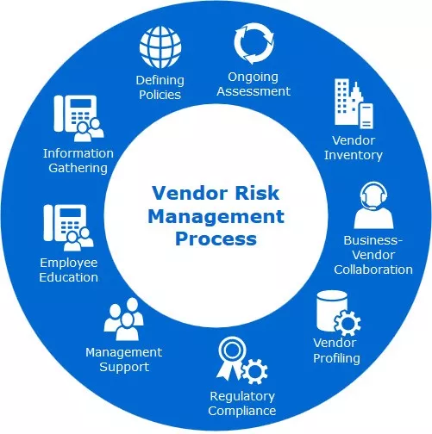
Satıcı Risk Yönetimi
Üçüncü taraf satıcıları kullanmanın riskleri nelerdir?
Üçüncü taraflar, ağ güvenliklerini sizin istediğiniz kadar ciddiye almayabilir.
En büyük risk, güvenlik standartlarınızla uyumlu olmayan bir üçüncü taraf ilişkisi seçmektir.
Düzenlemeleri anlayan ve bu düzenlemelere uyum sağlamaya istekli bir satıcıya ihtiyacınız var.
Notes:
Kuruluşlar, temel hizmetleri sağlamak için üçüncü taraf satıcılara giderek daha fazla güvendikçe, satıcıyla ilgili siber güvenlik risklerine karşı daha savunmasız hale geliyorlar. Yakın zamanda yapılan bir araştırma, şirketlerin yaklaşık %60'ının geçen yıl üçüncü taraf bir satıcı nedeniyle veri ihlali yaşadığını ortaya koydu. Ancak kuruluşların bilmesi gereken en yaygın satıcı siber boşlukları nelerdir?
Üçüncü taraf satıcıları kullanmanın riskleri nelerdir?
Üçüncü taraflar, ağ güvenliklerini sizin istediğiniz kadar ciddiye almayabilir. Bunu bilen bilgisayar korsanları doğrudan şirketinize saldırmamayı seçebilir. Bunun yerine, üçüncü taraf tedarikçileriniz arasında daha kolay bir hedef arayabilirler. Güvenliği ihlal edilmiş bir taşeron, siber suçlular için kolayca bir giriş noktasına dönüştürülebilir.
Satıcılarınız teslim edemezse, siz de teslim edemezsiniz. Bununla birlikte, risk herhangi bir iş ilişkisinin doğasında vardır. Üçüncü taraf satıcıların kullanılması, çoğu azaltılabilecek birçok risk içerir.
En büyük risk, güvenlik standartlarınızla uyumlu olmayan bir üçüncü taraf ilişkisi seçmektir. Örneğin, ağ güvenlik ekibinizin sizin özel standartlarınızı karşılayan güvenlik protokollerini takip etmesi gerekir. Şirketiniz sağlık sigortası gibi düzenlemelere tabiyse, sağlık sigortası düzenlemelerine uymayan bir ağ güvenlik şirketi tutmayı göze alamazsınız. Düzenlemeleri anlayan ve bu düzenlemelere uyum sağlamaya istekli bir satıcıya ihtiyacınız var.

Slide 8
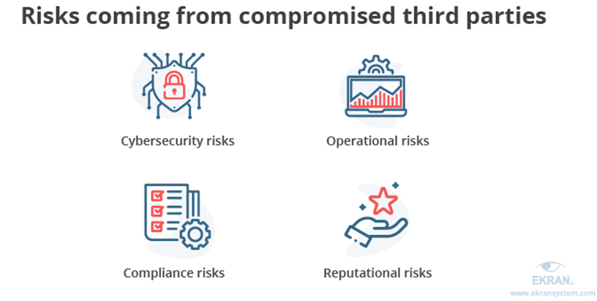
Satıcı Risk Yönetimi
VERİ İHLALLERİ SON DERECE YARATAN
ÖZELLİKLE KİŞİSEL BİLGİLERİ KORURSANIZ
Güvenliği ihlal edilmiş bir üçüncü taraf satıcı birden çok riske yol açabilir
dört ana kategoriye ayrılabilir:
Notes:
Veri ihlalleri, özellikle kişisel bilgileri korurken son derece yıkıcıdır. Ne yazık ki, veri ihlalleri artıyor ve her zamankinden daha yaygın. Veri ihlalleri, operasyonlarda aksamalara, yıkıcı mali sonuçlara, yasal işlemlere ve itibarın zedelenmesine neden olabilir. Bunlardan kaçınmak için, kendi güvenliğiniz veya satıcılarınızın güvenliği söz konusu olduğunda gardınızı indiremezsiniz.
Üçüncü taraf satıcı uzlaşmasının doğasına bağlı olarak, bir kuruluş farklı risklerle karşı karşıya kalabilir. En yaygın risk kategorilerine ve hafifletmek için hazırlıklı olmanız gereken tehditlere bir göz atalım. Güvenliği ihlal edilmiş bir üçüncü taraf satıcı, dört ana kategoriye ayrılabilen birden çok riske yol açabilir
Siber güvenlik riskleri — Alt yükleniciler genellikle müşterilerinin farklı ortamlarına, sistemlerine ve verilerine meşru erişime sahiptir. Saldırganlar, değerli varlıklarınızı ele geçirmeye çalışmak için giriş noktası olarak üçüncü taraf bir satıcı kullanabilir.
Operasyonel riskler — Siber suçlular, yalnızca verileriniz yerine dahili sistemlerinizi ve kullandığınız hizmetleri hedef alabilir. Bu, operasyonlarınızın kısmen kesintiye uğramasına ve hatta tamamen durmasına neden olabilir.
Uyumluluk riskleri — Uluslararası, yerel ve sektöre özgü standartlar ve düzenlemeler, kuruluşların karşılaması gereken katı siber güvenlik kriterleri belirler. Ayrıca bu kuruluşlarla çalışan üçüncü şahısların da bu gerekliliklere uyması gerekmektedir. Uyumsuzluk genellikle önemli para cezalarına ve itibar kaybına yol açar.
İtibar riskleri — Değerli verilerinizin ve sistemlerinizin tehlikeye girmesi, hem mevcut hem de gelecekteki iş ortaklarınız ve müşterileriniz için tehlike işareti görevi görür. Güvenlerini yeniden kazanmak çok zaman ve çaba gerektirecektir. Ve ne yazık ki, ciddi bir siber güvenlik olayından sonra itibarınızı başarılı bir şekilde geri kazanabileceğinizin garantisi yok.

Slide 9
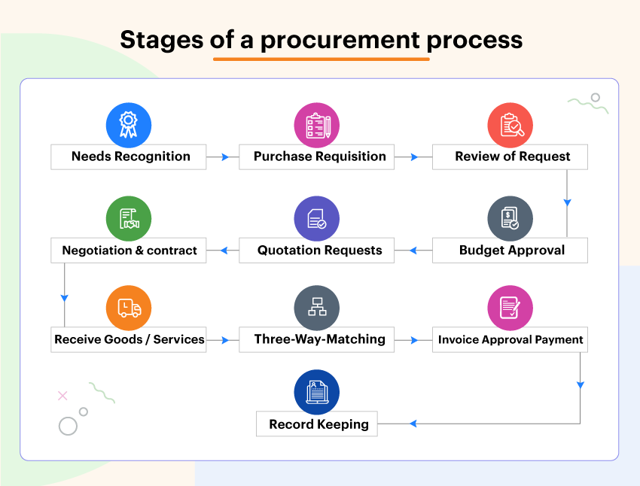
Satıcı Risk Yönetimi
Tedarik gereklilikleri
Aşama 1 : Ürünlere ve/veya hizmetlere olan ihtiyacı belirleyin.
Aşama 2 : Bir satın alma talebi oluşturun ve gönderin.
Aşama 3 : Tedarikçileri/satıcıları değerlendirin ve seçin.
Aşama 4 : Seçilen tedarikçi ile bir sözleşmenin şartlarını müzakere edin.
Aşama 5 : Bir satınalma siparişini kesinleştirin.
Aşama 6 : Sipariş yönetimi
Notes:
Çeşitli nedenlerle, bazen performans gösteren kuruluşlar, bir projeyi tamamlamak için gerekenleri sağlamak için satıcılara güvenir. Özellikle KOBİ'ler. Tedarik gereklilikleri bu nedenle, üçüncü taraf satıcı güvenliği ile çalışmak için son derece önemlidir.
Tedarik gereksinimleri , ifa eden kuruluş dışındaki kuruluşlardan alınması gereken mal ve hizmetleri ifade eder. Çeşitli nedenlerle, bazen performans gösteren kuruluşlar, bir projeyi tamamlamak için gerekenleri sağlamak için satıcılara güvenir.
Tedarikin son derece bireyselleştirilmiş bir süreç olduğu doğru olsa da, genel olarak genel olarak kullanılacak olan birkaç temel aşama da vardır.
Tedarik sürecindeki ilk adım, gereksinimleri belirlemektir. Tüm tedarik gereksinimleri, bir ihtiyaç algısıyla başlar. Bir su kütlesini geçme ihtiyacı, bir köprü, feribot veya başka ulaşım sistemleri inşa etme gereksinimi yaratabilir.

Slide 10
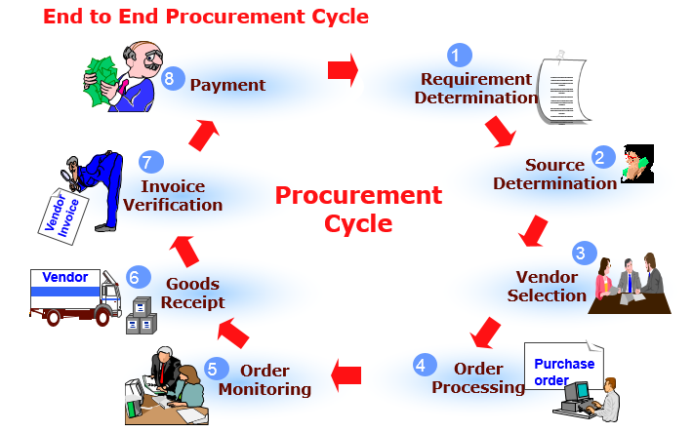
Tedarik gereklilikleri
Aşama 1: Ürün ve/veya hizmetlere olan ihtiyacı belirleyin
Tedarik süreci başlamadan önce, belirli bir ihtiyacın tanınması gerekir.
Bu aşamada ihtiyacın net bir şekilde tanımlanması gerekmektedir.
Notes:
Tedarik süreci başlamadan önce, belirli bir ihtiyacın tanınması gerekir. Örneğin, bir kuruluş yeni bilgisayar monitörleri satın almakla, aylık kağıt ürünlerini yeniden sipariş etmekle veya güncellenmiş yazılımları edinmekle ilgilenebilir. Şirket yapısına bağlı olarak, bu adım işletme sahipleri, bölüm başkanları, yönetici ekip, personel ve/veya satın alma müdürleri tarafından yönetilebilir. Bu aşamada, bir bütçe belirlenecek ve kapsamlı bir harcama görünümü sıklıkla değerlendirilecektir.
Bu aşamada ihtiyacı net bir şekilde tanımlamak gerekir ve bu, su kütlesini geçmek için en iyi yöntemi (mevcut durum ve tahmini gelecekteki ihtiyaç göz önüne alındığında), ardından köprü tipini belirlemek için bir çalışma yoluyla yapılabilir. bir köprü ve diğer alternatifler arasındaki en iyi çözümü belirlemek için inşa edilecek veya karşılaştırmalı bir maliyet/fayda analizi. Çalışma, ihtiyacın kurum içinde karşılanıp karşılanmayacağını veya dışarıdan karşılanıp karşılanamayacağını, ilk bütçe tahmininin miktarını ve satın alma teslim süresi hakkında bir fikri içermelidir.

Slide 11

Tedarik gereklilikleri
Aşama 2: Bir satın alma talebi oluşturun ve gönderin.
Bir satın alma talebi (veya satın alma talebi), mal veya hizmetler için resmi bir taleptir.
Notes:
Bir satın alma talebi (veya satın alma talebi), mallar veya hizmetler için resmi bir taleptir ve genellikle özel satın alma yazılımı kullanılarak gönderilir. Çoğu zaman, satın alma talebi bir çalışan veya yöneticiden kaynaklanır ve ardından kuruluşun satın alma ekibi tarafından incelenir.
Bir satın alma talebi onaylandığında, bir satın alma siparişi haline gelir. Bununla birlikte, talep reddedilirse, genellikle kısa bir açıklama ile gönderene iade edilir. Reddedilen bir satın alma siparişi ideal olmasa da iyi bir öğrenme fırsatı olabilir.

Slide 12
Tedarik gereklilikleri
3. Aşama: Tedarikçileri/satıcıları değerlendirin ve seçin
Bir sonraki adım, çeşitli satıcıları değerlendirmek ve ardından temel gereksinimleri karşılayan birini seçmektir.
En iyi sonuçlar için, bir satıcının aşağıdakiler dahil neler sunabileceğine ilişkin "büyük resmi" göz önünde bulundurun:
İletişim kolaylığı
Şirket etiği
Hesap verebilirlik
Üretim yetenekleri
Notes:
Bir sonraki adım, çeşitli satıcıları değerlendirmek ve ardından temel gereksinimleri karşılayan birini seçmektir. Bazı kuruluşlar, kendilerini zaten kanıtlamış çeşitli tedarikçilerin yer aldığı, onaylanmış satıcılardan oluşan bir katalog tutar.
Satıcıları istemek, kapsamı eldeki gereksinim(ler) tarafından belirlenen, basitten karmaşığa kadar değişebilen bir süreçtir. Genellikle, organizasyon/satın alma ekibinin fiyatları ve seçenekleri karşılaştırabilmesi için çeşitli satıcılara birkaç teklif talebi (RFQ) gönderilir.
Bir satıcı seçerken fiyatın tek belirleyici olmaması gerektiğini unutmayın. En iyi sonuçlar için, bir satıcının aşağıdakiler dahil neler sunabileceğine ilişkin "büyük resmi" göz önünde bulundurun:
iletişim kolaylığı
şirket etiği
Hesap verebilirlik
Üretim yetenekleri
Bir tedarikçi seçildikten sonra, ilişkiye zaman ve enerji yatırımı yapmak önemlidir. Bir tedarikçiyle iyi bir ilişki, uzun vadede maksimum değer sağlayarak daha iyi tasarruf ve hizmetin kilidini açabilir.

Slide 13
Tedarik gereklilikleri
4. Aşama: Seçilen tedarikçi ile bir sözleşmenin şartlarını müzakere edin
Notes:
4. Aşama: Seçilen tedarikçi ile bir sözleşmenin şartlarını müzakere edin
En uygun satıcıyı seçtikten sonra, sözleşme müzakerelerine geçme zamanı. Başarılı satın alma açısından bu, açık ara en kritik aşamalardan biridir. Bu aşamada, fiyatlandırmanın yanı sıra teslimat programları, belirli şartlar ve koşullar ve daha fazlası gibi ayrıntıları ana hatlarıyla belirleyecek ve kabul edeceksiniz. İyileştirme fırsatlarını saptamak için önceki sözleşmeleri değerlendirmek genellikle yararlı olabilir ve ileriye dönük daha bilinçli bir yaklaşım benimsemenize olanak tanır.

Slide 14
Tedarik gereklilikleri
Aşama 5 ve Aşama 6: Sipariş yönetimi
Mallar/hizmetler teslim edilirken, tüm standartların teslim terminleri, ürün miktarları ve kalitesi vb.
Notes:
Aşama 5 ve 6: Bir satınalma siparişini kesinleştirin / Sipariş yönetimi
Mallar/hizmetler teslim edilirken, tüm standartların karşılanıp karşılanmadığını, teslimat sürelerini, ürün miktarlarını ve kalitesini vb. kontrol etmekten sorumlu biri, ideal olarak ürün veya hizmetlerin son kullanıcısı olmalıdır. ürünler (örn. hasarlı ürünler), teslimatı reddetme seçeneğiniz vardır. Herhangi bir teslimat sorunu olması durumunda satıcıyla açık iletişim çok önemlidir.
Teknoloji ve iletişim, işletmelerin tedarik zincirlerini genişletmelerine olanak sağladığından, satıcı risk yönetiminin karmaşıklığı artar. İşletmeniz muhtemelen her zamankinden daha fazla satıcıyla çalışıyor ve bu satıcıların her biri kuruluşunuz için bir düzeyde risk oluşturacak.

Slide 15
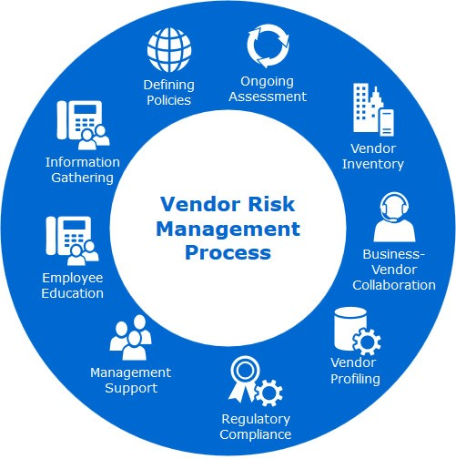
Satıcı Risk Yönetimi
Satıcı güvenlik risk yönetimi , tedarik zincirinizdeki satıcılar nedeniyle kuruluşunuzun karşılaştığı tehditlerin, güvenlik açıklarının ve zayıflıkların sayısını sınırlamak için tasarlanmış bir stratejidir.
Satıcı, genellikle işletmenizin çalışması için ihtiyaç duyduğu bir ürünü, hizmeti veya ekipmanı satan üçüncü taraf bir kuruluştur.
Notes:
Satıcı güvenlik risk yönetimi, tedarik zincirinizdeki satıcılar nedeniyle kuruluşunuzun karşılaştığı tehditlerin, güvenlik açıklarının ve zayıflıkların sayısını sınırlamak için tasarlanmış bir stratejidir. Satıcı, genellikle işletmenizin çalışması için ihtiyaç duyduğu bir ürünü, hizmeti veya ekipmanı satan üçüncü taraf bir kuruluştur.
Teknoloji ve iletişim, işletmelerin tedarik zincirlerini genişletmelerine olanak sağladığından, satıcı risk yönetiminin karmaşıklığı artar. İşletmeniz muhtemelen her zamankinden daha fazla satıcıyla çalışıyor ve bu satıcıların her biri kuruluşunuz için bir düzeyde risk oluşturacak.
Her satıcı, kuruluşunuza bağlandıktan sonra bir düzeyde siber güvenlik riski taşıyacaktır. Anlaşmanın kendilerine düşen kısmını yerine getirmezlerse veya bir siber saldırının kurbanı olurlarsa, bu durum kuruluşunuzu doğrudan etkileyebilir. Daha büyük bir satıcı risk yönetimi planının bir parçası olan etkili bir risk değerlendirmesi, bu potansiyel başarısızlık noktalarını sorun haline gelmeden çok önce belirlemeye ve düzeltmeye çalışır.

Slide 16
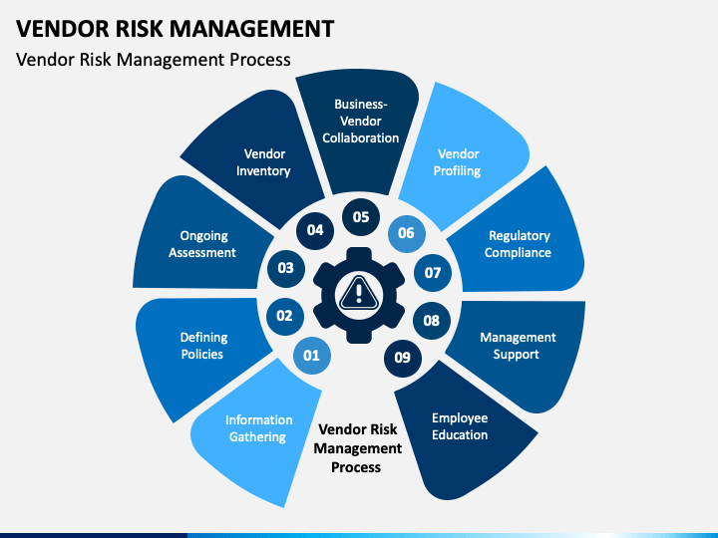
Satıcı Risk Yönetimi
Satıcı Risk Yönetimi Döngüsü
Adım 1 : Analiz – Şirket, ilişkinin doğasında var olan riski ve gerçekleştirilecek durum tespiti seviyesini tanımlar. Buna göre şirket, üçüncü tarafın güvenlik duruşunu değerlendirir ve boşluk analizi yapar.
Notes:
Satıcı güvenlik risk yönetimi, devam eden bir süreçtir ve tedarik zincirinize dahil ettiğiniz her satıcıyla yürüteceğiniz bir süreçtir. Tipik olarak, süreç şöyle görünür:
Adım 1: Analiz – Şirket, ilişkinin doğasında var olan riski ve gerçekleştirilecek durum tespiti seviyesini tanımlar. Buna göre şirket, üçüncü tarafın güvenlik duruşunu değerlendirir ve boşluk analizi yapar.

Slide 17
Satıcı Risk Yönetimi
Satıcı Risk Yönetimi Döngüsü
2. Adım : Katılım – Şirket ve üçüncü taraf, boşlukların nasıl giderileceği konusunda işbirliği yapar.
3. Adım : İyileştirme – Üçüncü taraf siber açıkları düzeltir.
Notes:
Satıcı güvenlik risk yönetimi, devam eden bir süreçtir ve tedarik zincirinize dahil ettiğiniz her satıcıda uygulayacağınız bir süreçtir. Tipik olarak, süreç şöyle görünür:
2. Adım: Katılım – Şirket ve üçüncü taraf, boşlukların nasıl giderileceği konusunda işbirliği yapar.
3. Adım: İyileştirme – Üçüncü taraf siber açıkları düzeltir.

Slide 18
Satıcı Risk Yönetimi
Satıcı Risk Yönetimi Döngüsü
Adım 4 : Onay - Şirket, risk toleransına göre üçüncü tarafı onaylar veya reddeder.
5. Adım : İzleme – Şirket, siber açıkları tespit etmek için üçüncü tarafları izlemeye devam ediyor
Notes:
Satıcı güvenlik risk yönetimi, devam eden bir süreçtir ve tedarik zincirinize dahil ettiğiniz her satıcıda uygulayacağınız bir süreçtir. Tipik olarak, süreç şöyle görünür:
Adım 4: Onay – Şirket, risk toleransına göre üçüncü tarafı onaylar veya reddeder.
5. Adım: İzleme – Şirket, siber açıkları tespit etmek için üçüncü tarafları izlemeye devam ediyor.

Slide 19

Sosyal ağlar ve satıcı güvenlik riskleri
Sosyal ağlar günümüz dünyasında çok popüler.
Genellikle bir sosyal ağ, kişisel, iş veya güven ilişkileriyle birbirine bağlanan bir dizi bireyden (kişiler, gruplar, kuruluşlar) oluşan küçük dünya ağı olarak tanımlanır.
Notes:
Sosyal ağlar günümüz dünyasında çok popüler. Genellikle bir sosyal ağ, kişisel, iş veya güven ilişkileriyle birbirine bağlanan bir dizi bireyden (kişiler, gruplar, kuruluşlar) oluşan küçük dünya ağı olarak tanımlanır. O halde sosyal ağ, Web bağlamında herhangi bir tür sanal topluluğa uygulanabilecek oldukça geniş ve genel bir kavramdır. Örneğin, abonelik gerektiren Web postası, çevrimiçi günlükler veya gazeteler gibi bir Web hizmetine kayıtlı kullanıcılar bir sosyal ağ olarak kabul edilebilir. Aşağıda, bir çevrimiçi topluluğun Web sitesinin yalnızca aşağıdaki koşulları karşılaması durumunda Web tabanlı bir sosyal ağ olarak değerlendirilebileceği tanımı benimsiyoruz:
• İlişkiler, üyeleri tarafından açık bir şekilde belirtilir ve mevcut etkileşimlerden çıkarsanmaz (ör. örtülü ilişkileri anlamak için bir posta listesi kullanılabilir).
• İlişkiler, veri tabanı yönetim sistemleri gibi, ilişki analizine izin veren ve ilişki verilerine erişimi ve bunların alınmasını düzenleyen teknolojiler kullanılarak depolanır ve yönetilir.
• Üyeler ilişki bilgilerine en azından kısmen erişebilirler.

Slide 20
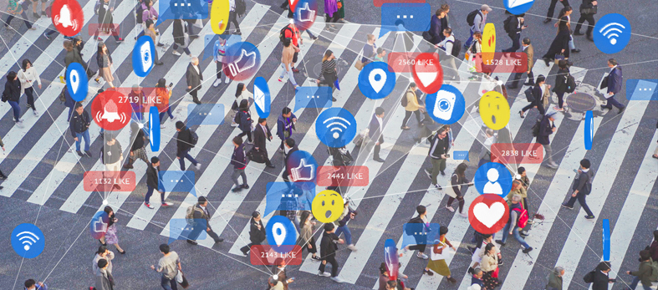
Sosyal ağlar ve satıcı güvenlik riskleri
Anahtar terimler
Notes:
Sosyal medya, güvenlik ekiplerinin dik bir öğrenme eğrisiyle karşı karşıya kaldığı bir alandır. LinkedIn, Facebook ve Twitter gibi platformlar, kurumsal ağlara bağlı çalışanlar tarafından kullanılmasının ötesinde, işletmeler tarafından marka bilinirliği, müşteri hizmetleri, reklam ve işe alım süreçlerini yürütmek için bir araç seti olarak kullanılmaya başlandı. Ancak, her platformdaki her kullanıcı, güvenlik uzmanlarının uğraşması gereken bir sosyal medya riski sunar - ve riskler çok fazladır .
Kuruluşlar, sosyal mühendislik ve kötü amaçlı uygulamalardan uyumsuzluk ve dolandırıcılığa kadar, sosyal medyanın kapsamını ve sonuçlarını anlamalıdır.

Slide 21

Sosyal ağlar ve satıcı güvenlik riskleri
İlişki Tabanlı Erişim Kontrolü:
Belirli bir kaynağa erişme yetkisine sahip sosyal ağ üyelerinin, erişimi elde etmek için katılmaları gereken ilişkiler açısından belirtildiği, özellikle sosyal ağlara uyarlanmış bir erişim kontrolü paradigması.
Notes:
Sosyal medya ve sosyal ağ veya mesajlaşma uygulamaları, uygunsuz veya güvensiz bir şekilde kullanıldığında hem kuruluşlar hem de bireyler için bir dizi güvenlik ve gizlilik riski oluşturabilir.
İlişki Tabanlı Erişim Kontrolü : Belirli bir kaynağa erişme yetkisine sahip sosyal ağ üyelerinin, erişimi elde etmek için katılmaları gereken ilişkiler açısından belirtildiği, özellikle sosyal ağlara göre uyarlanmış bir erişim kontrolü paradigması.

Slide 22
Sosyal ağlar ve satıcı güvenlik riskleri
Sosyal ağ:
Kişisel, iş veya güven ilişkileriyle birbirine bağlı bir dizi bireyden (kişiler, gruplar, organizasyon) oluşan küçük dünya ağı. Genellikle, düğümlerin sosyal ağ üyelerine karşılık geldiği, kenarların ise aralarındaki ilişkileri gösterdiği bir grafik olarak modellenir.
Notes:
Sosyal Ağ : Kişisel, iş veya güven ilişkileriyle birbirine bağlanan bir dizi kişiden (kişiler, gruplar, organizasyon) oluşan küçük dünya ağı. Genellikle, düğümlerin sosyal ağ üyelerine karşılık geldiği, kenarların ise aralarındaki ilişkileri gösterdiği bir grafik olarak modellenir.

Slide 23
Sosyal ağlar ve satıcı güvenlik riskleri
Sosyal ağlar.
Çevremizdekilerle iletişim kurmak ve bilgi paylaşmak herkesin hayatının bir parçası ve basit metin mesajlarından e-postalara ve şimdi sosyal medya platformları dediğimiz şeye evrildi. Çok iyi bilinmeyen veya fark edilmeyen şey, çevrimiçi ortamda maruz kalmamızın pek çok risk içerdiğidir.
Notes:
Sosyal ağlar. Çevremizdekilerle iletişim kurmak ve bilgi paylaşmak herkesin hayatının bir parçası ve basit metin mesajlarından e-postalara ve şimdi sosyal medya platformları dediğimiz şeye evrildi. Çok iyi bilinmeyen veya fark edilmeyen şey, çevrimiçi ortamda maruz kalmamızın pek çok risk içerdiğidir.

Slide 24
Sosyal ağlar ve satıcı güvenlik riskleri
Gizliliğe Duyarlı Erişim Kontrolü :
Sosyal ağlar bağlamında, sosyal ağ üyelerinin erişim kontrolü gereksinimlerinin, katıldıkları ilişkiler hakkında özel bilgiler ifşa edilmeden uygulandığı bir erişim kontrolü paradigmasını belirtir.
Web Tabanlı Sosyal Ağ:
Kayıtlı üyelerinin diğer üyelerle ilişki kurmasına ve farklı türde bilgileri (örn. kişisel veriler, kişiler, multimedya kaynakları) paylaşmasına izin veren web tabanlı bir sistem.
Notes:
Diğer anahtar terimler şunlardır:
Gizliliğe Duyarlı Erişim Denetimi
Web Tabanlı Sosyal Ağ

Slide 25
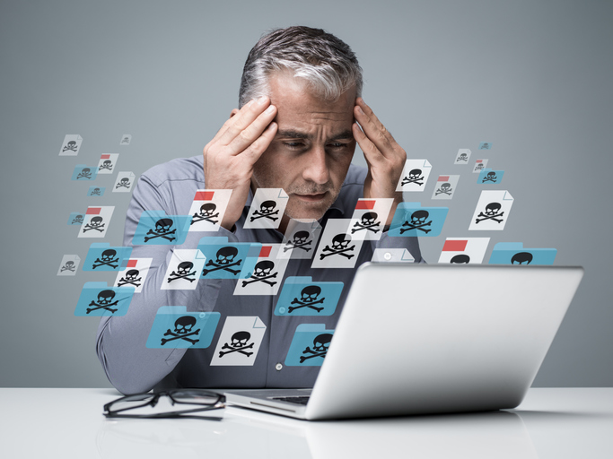
Sosyal ağlar ve satıcı güvenlik riskleri
Sosyal Ağ Analizi:
Sosyal ağ topolojisinin analizinden istatistiksel veri toplamayı amaçlayan bir disiplin.
Kenar Pertürbasyonu:
Ağ grafiğinde bir dizi rasgele kenar silme/ekleme gerçekleştirerek gerçek sosyal ağ ilişkilerini gizlemeyi amaçlayan grafik anonimleştirme tekniği.
Notes:
Diğer anahtar terimler şunlardır:
Gizliliğe Duyarlı Erişim Denetimi
Web Tabanlı Sosyal Ağ
Sosyal Ağ Analizi
Kenar Tedirginliği
Sosyal Ağ İlişkisi
Ve daha pek çoğu - örneğin Grafik Anonimleştirme: Sosyal ağ analizi gerçekleştirirken sosyal ağ üyeleri hakkındaki özel bilgileri gizlemeyi amaçlayan teknik. Düğüm anonimleştirme ve kenar pertürbasyonu, şu anda kullanılan iki ana grafik anonimleştirme tekniğidir.
Ayrıca, ilgili düğümleri rasgele tanımlayıcılarla (saf anonimleştirme) etiketleyerek sosyal ağ üyelerinin kimliklerini gizlemeyi amaçlayan bir Grafik anonimleştirme tekniği olan Düğüm Anonimleştirme terimi veya düğümlerin, tanımlamak için kullanılabilecek niteliklerle ilişkili olması durumunda ilgili kullanıcı, k-anonimliğe dayalı teknikler kullanılarak.

Slide 26

Sosyal ağlar ve satıcı güvenlik riskleri
Sosyal Ağ İlişkisi:
Bir sosyal ağın iki üyesini ilgilendiren bir ilişki. WBSN'lerde, kişisel/iş ilişkilerinin (örneğin arkadaş/meslektaş) yanı sıra, bir üyenin diğerine ne kadar güvendiğini gösteren güven ilişkileri de desteklenebilir. Bir sosyal ağın grafik temsilinde, ilişkiler genellikle bir ilişki türü ve/veya bir ilişki güven düzeyi ile etiketlenen kenarlarla gösterilir.
Notes:
Sosyal Ağ İlişkisi
Ve daha pek çoğu - örneğin Grafik Anonimleştirme: Sosyal ağ analizi gerçekleştirirken sosyal ağ üyeleri hakkındaki özel bilgileri gizlemeyi amaçlayan teknik. Düğüm anonimleştirme ve kenar pertürbasyonu, şu anda kullanılan iki ana grafik anonimleştirme tekniğidir.
Ayrıca, ilgili düğümleri rasgele tanımlayıcılarla (saf anonimleştirme) etiketleyerek sosyal ağ üyelerinin kimliklerini gizlemeyi amaçlayan bir Grafik anonimleştirme tekniği olan Düğüm Anonimleştirme terimi veya düğümlerin, tanımlamak için kullanılabilecek niteliklerle ilişkili olması durumunda ilgili kullanıcı, k-anonimliğe dayalı teknikler kullanılarak.

Slide 27
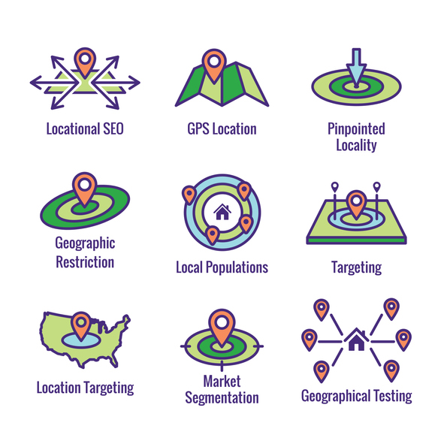
Sosyal ağlar ve satıcı güvenlik riskleri
Riskler, 1
Coğrafi etiketleme
• Konumunuzu okuyabilen veya ayarlarınızda okumasına izin verilen uygulamalar tarafından fotoğraflara, videolara, web sitelerine ve kısa mesajlara coğrafi tanımlayıcı verilerin eklenmesini temsil eder;
• Tam konumunuzu, çalıştığınız yeri veya yaşadığınız yeri açıklamamak için hassas konumlardaki coğrafi etiketleme özelliklerini kapattığınızdan emin olun.
Notes:
Coğrafi etiketleme, bir mobil cihazın konumuna göre medyaya coğrafi koordinatlar ekleme işlemidir. Coğrafi etiketler fotoğraflara, videolara, web sitelerine, kısa mesajlara ve QR kodlarına uygulanabilir ve ayrıca zaman damgalarını veya diğer bağlamsal bilgileri içerebilir.
Coğrafi Etiketleme Neden Önemlidir?
Coğrafi etiketleme, tüketici etkinliği hakkında faydalı bilgiler sağlar. Kuruluşlar, tüketicilerin markalarıyla nerede ve nasıl etkileşim kurduğunu analiz etmek için coğrafi etiketleri kullanarak özel teklifler ve mesajlar sağlayabilir. Coğrafi etiketler ayrıca, bireylerin bir web sitesiyle etkileşim kurarken nerede olduklarını veya mobil cihazlarıyla gün boyunca nerede hareket ettiklerini de gösterir.

Slide 28
Sosyal ağlar ve satıcı güvenlik riskleri
Riskler,2
"Kitle"
• Gönderilerinizi kimlerin görebileceğini ve/veya yorum yapabileceğini ifade eden genel bir terimdir;
• Arkadaş grubunuz her an değişebilir ve hakkınızda bilgi içeren bir gönderiyi görüntüleyebilir. "Arkadaşlarınızla" kasıtlı olarak bir şeyler paylaşabilirsiniz, ancak gönderiyle ne yaptıkları kişisel kontrolünüz dışındadır.
Notes:
"Kitle", gönderilerinizi kimlerin görebileceğini ve/veya yorum yapabileceğini ifade eden genel bir terimdir.

Slide 29

Sosyal ağlar ve satıcı güvenlik riskleri
Riskler, 3
Kimlik
• Özellikle bir bireyle ilgili olan bilgi yelpazesini tanımlar;
• Kimlik hırsızlığı, dolandırıcılık, zimmete para geçirme veya sindirme gibi olası kötü niyetlerle kimlik bilgilerini araştırmak için sosyal medyayı bir araştırma yöntemi olarak kullanan kişiler olduğu unutulmamalıdır.
Notes:
"Kimlik" terimi, "markaların bu kişilerle ilgili, anlamlı şekillerde etkileşim kurabilmesi için kanallar ve cihazlar genelinde bireysel izleyici üyelerini (müşteriler, potansiyel müşteriler ve diğer ziyaretçiler dahil) tanıma ve anlama çabası" olarak tanımlanır. ve kapsayıcı iş hedeflerini destekleyici.” İşletmeler, müşterilere paylaşılan bilgilerini güvende tutan bir platform sağlayarak daha fazla müşteri bağlılığından ve sadakatinden yararlanabilir. Öte yandan müşteriler, güvenli ve gizli bir deneyimin güvencesini alırlar.

Slide 30
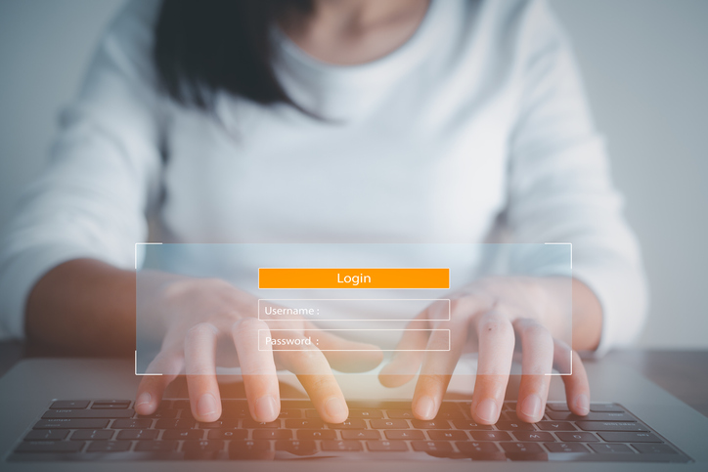
Tedbirler - Siber Güvenliği İyileştirin
Şifre
• Her çevrimiçi hesap için farklı bir parola kullanılması önerilir;
• En az 10 karakter uzunluğunda olmalı ve büyük harf, küçük harf, rakam ve özel karakter içermelidir;
ne kadar yakın veya
Devam edecek
Notes:
Şifre
• Her çevrimiçi hesap için farklı bir parola kullanılması önerilir;
• En az 10 karakter uzunluğunda olmalı ve büyük harf, küçük harf, rakam ve özel karakter içermelidir;
• Anlatmak istediğimiz kişi ne kadar yakın veya güvenilir olursa olsun kimseye ifşa edilmemelidir.

Slide 31
Tedbirler - Siber Güvenliği İyileştirin
Şifre
• Parola oluştururken kişisel bilgilerin kullanılmaması tavsiye edilir ( örneğin : ebeveyn adları, doğum tarihi, evcil hayvan adı vb.);
• Parolanızı düzenli olarak değiştirin;
• Size ait olmayan veya başka biri tarafından kullanılan bir cihazı kullanırken hesabınızdan çıkış yapın.
Notes:
Şifre
• Parola oluştururken kişisel bilgilerin kullanılmaması tavsiye edilir ( örneğin : ebeveyn adları, doğum tarihi, evcil hayvan adı vb.);
• Parolanızı düzenli olarak değiştirin;
• Size ait olmayan veya başka biri tarafından kullanılan bir cihazı kullanırken hesabınızdan çıkış yapın.

Slide 32
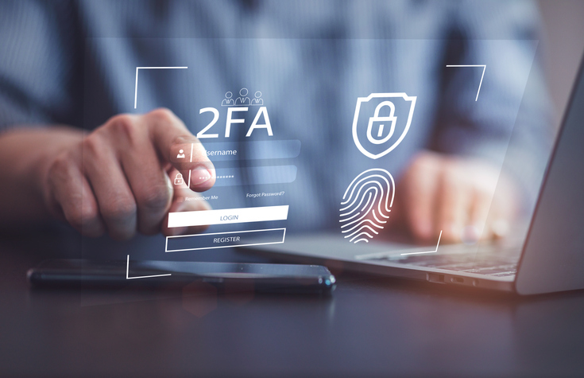
Tedbirler - Siber Güvenliği İyileştirin
Güvenlik güncellemelerinizi zamanında yapın!
• Sosyal medya platformları düzenli olarak yeni gizlilik ve güvenlik ayarları sunar. Bunlar, hesap ayarlarınızda bulunabilir ve bunları düzenli olarak kontrol etmeniz önerilir;
• Birinin hesabınızı ele geçirmeye çalışmadığından emin olmak için iki faktörlü kimlik doğrulama (2FA) seçeneğini kullanın.
Notes:
Güvenlik güncellemelerinizi zamanında yapın!
• Sosyal medya platformları düzenli olarak yeni gizlilik ve güvenlik ayarları sunar. Bunlar, hesap ayarlarınızda bulunabilir ve bunları düzenli olarak kontrol etmeniz önerilir;
• Birinin hesabınızı ele geçirmeye çalışmadığından emin olmak için iki faktörlü kimlik doğrulama (2FA) seçeneğini kullanın.

Slide 33
Tedbirler - Siber Güvenliği İyileştirin
Kimseden gelen arkadaşlık isteklerini kabul etmeyin!
• Resmi profillerini takip etmeye özen göstererek, yalnızca gerçek hayatta tanıştığınız veya ilgi duyduğunuz halka açık kişilerin arkadaşlık isteklerini kabul edin veya onlara gönderin;
• UNUTMA! Belirli hesaplara bağlı hissediyorsanız, gönderilerinize erişimlerini kısıtlayabilir veya hesabı engelleyebilirsiniz.
• Tıklama!
Notes:
Kimseden gelen arkadaşlık isteklerini kabul etmeyin!
• Resmi profillerini takip etmeye özen göstererek, yalnızca gerçek hayatta tanıştığınız veya ilgi duyduğunuz halka açık kişilerin arkadaşlık isteklerini kabul edin veya onlara gönderin;
• UNUTMA! Belirli hesaplara bağlı hissediyorsanız, gönderilerinize erişimlerini kısıtlayabilir veya hesabı engelleyebilirsiniz. Ayrıca, sahte hesap, sahte isim, uygunsuz içeriğe sahip gönderiler, şiddete teşvik, yanlış bilgi vb. nedenlerle hesapları veya gönderileri şikayet etme seçeneğiniz de vardır.
• Tıklama!
• Birçok saldırgan, daha sonra bilgilere erişim elde etmek amacıyla bir kişinin güvenini kazanmak için sosyal mühendisliği kullanır;
• Kaynağından %100 emin değilseniz sosyal medyadan gelen bağlantıları ve ekleri açmayın (örneğin, ödül sunan web siteleri genellikle bilgi çalmayı amaçlar);
• Sohbetlerden bir arkadaşın farklı davrandığı görülüyorsa (birçok soru soruyor, özel hayatını çok merak ediyor, para istiyorsa), hesabının ele geçirilmiş olması ve bir saldırganın onu kötü amaçlar için kullanması olasılığı vardır. amaçlar.

Slide 34

Tedbirler - Siber Güvenliği İyileştirin
Göndermeden önce iki kez düşünün!
• Sosyal medya, olumsuz bir itibar kadar olumlu bir çevrimiçi itibar yaratma fırsatı da sunar, ayrıca bir gönderiyi "silsek" bile, çevrimiçi göründükten sonra kalıcı olarak silinemez;
• Sosyal medyada çok fazla kişisel bilgi vermeyin! "Hakkımda" alanları isteğe bağlıdır.
Notes:
Göndermeden önce iki kez düşünün!
• Sosyal medya, olumsuz bir itibar kadar olumlu bir çevrimiçi itibar yaratma fırsatı da sunar, ayrıca bir gönderiyi "silsek" bile, çevrimiçi göründükten sonra kalıcı olarak silinemez;
• Sosyal medyada çok fazla kişisel bilgi vermeyin! "Hakkımda" alanları isteğe bağlıdır.

Slide 35

Tedbirler - Siber Güvenliği İyileştirin
• Çevrimiçi ortamda profesyonel ve özel yaşam arasındaki sınır
• İşvereniniz hakkındaki bilgileri çevrimiçi olarak ifşa etmeyin
• İşvereni kötü gösterecek iş fotoğrafları veya olumsuz mesajlar göndermeyin.
• Gönderi göndermeden önce düşünün ve işinizi riske atmayın.
Notes:
Yine, Göndermeden önce iki kez düşünün!
• Çevrimiçi ortamda profesyonel ve özel yaşam arasındaki sınır
• İşvereniniz hakkındaki bilgileri çevrimiçi olarak ifşa etmeyin
• İşvereni kötü gösterecek iş fotoğrafları veya olumsuz mesajlar göndermeyin.
• Gönderi göndermeden önce düşünün ve işinizi riske atmayın.

Slide 36
Tedbirler - Siber Güvenliği İyileştirin
Eski hesapları kapatın!
• Sosyal medya platformlarında artık kullanmadığınız eski hesaplarınız varsa, hatta aynı platformda eski hesaplarınız varsa kapatmaya çalışın. Bu şekilde, mevcut hesapları olası saldırganlardan daha fazla koruyarak mümkün olduğunca az bağlantı oluşturursunuz;
• Daha eski hesaplar veya platformlar bugününki kadar güvenli olmayabilir.
Notes:
Eski hesapları kapatın!
• Sosyal medya platformlarında artık kullanmadığınız eski hesaplarınız varsa, hatta aynı platformda eski hesaplarınız varsa kapatmaya çalışın. Bu şekilde, mevcut hesapları olası saldırganlardan daha fazla koruyarak mümkün olduğunca az bağlantı oluşturursunuz;
• Daha eski hesaplar veya platformlar bugününki kadar güvenli olmayabilir.

Slide 37
Tedbirler - Siber Güvenliği İyileştirin
Sosyal medya büyük riskler taşıyor
•Sosyal ağlar, merkezi mimarileri, herhangi bir hacker'ın sahip olmak isteyeceği kişisel olarak tanımlanabilecek bilgilerin büyük deposu ve sosyal medyanın doğru şekilde nasıl kullanılacağı konusunda nüfusun genel cehaleti nedeniyle yüksek güvenlik ve gizlilik riskleri taşır. çevrimiçi güvenliklerini artırmak için gizlilik ayarları.
Notes:
Sosyal medya büyük riskler taşıyor
• Sosyal ağlar, merkezi mimarileri, herhangi bir hacker'ın sahip olmak isteyeceği kişisel olarak tanımlanabilecek bilgilerin büyük deposu ve sosyal medyanın doğru şekilde nasıl kullanılacağı konusunda nüfusun genel cehaleti nedeniyle yüksek güvenlik ve gizlilik riskleri taşır. çevrimiçi güvenliklerini artırmak için gizlilik ayarları.

Slide 38
Tedbirler - Siber Güvenliği İyileştirin
Sosyal medya büyük riskler taşıyor
• Diğer bir çok yüksek risk, özellikle gençler arasında, diğer insanlara ve çevrimiçi olarak ifşa edilen kişisel bilgilerin türüne güvenmektir.
• Bununla teknolojik araçlar ve güvenlik politikalarının uygulanması yoluyla mücadele edilebilir.
Notes:
Sosyal medya büyük riskler taşıyor
• Sosyal ağlar, merkezi mimarileri, herhangi bir hacker'ın sahip olmak isteyeceği kişisel olarak tanımlanabilecek bilgilerin büyük deposu ve sosyal medyanın doğru şekilde nasıl kullanılacağı konusunda nüfusun genel cehaleti nedeniyle yüksek güvenlik ve gizlilik riskleri taşır. çevrimiçi güvenliklerini artırmak için gizlilik ayarları.
• Diğer bir çok yüksek risk, özellikle gençler arasında, diğer insanlara ve çevrimiçi olarak ifşa edilen kişisel bilgilerin türüne güvenmektir.
• Bununla teknolojik araçlar ve güvenlik politikalarının uygulanması yoluyla mücadele edilebilir.
• Sosyal medya aracılığıyla iletilen bilgileri güvensiz kabul etmeli ve bu nedenle hassas bilgileri sosyal medya aracılığıyla iletmemeliyiz, bu nedenle güvenliği sağlamak için birincil sorumluluk KULLANICI'ya aittir.

Slide 39
Tedbirler - Siber Güvenliği İyileştirin
Sosyal medya büyük riskler taşıyor
• Sosyal medya aracılığıyla iletilen bilgileri güvensiz kabul etmeli ve bu nedenle hassas bilgileri sosyal medya aracılığıyla iletmemeliyiz, bu nedenle güvenliği sağlamak için birincil sorumluluk KULLANICI'ya aittir.
Notes:
Sosyal medya büyük riskler taşıyor
• Diğer bir çok yüksek risk, özellikle gençler arasında, diğer insanlara ve çevrimiçi olarak ifşa edilen kişisel bilgilerin türüne güvenmektir.
• Bununla teknolojik araçlar ve güvenlik politikalarının uygulanması yoluyla mücadele edilebilir.
• Sosyal medya aracılığıyla iletilen bilgileri güvensiz kabul etmeli ve bu nedenle hassas bilgileri sosyal medya aracılığıyla iletmemeliyiz, bu nedenle güvenliği sağlamak için birincil sorumluluk KULLANICI'ya aittir.

Slide 40
Tedbirler - Siber Güvenliği İyileştirin
Kötü sosyal medya alışkanlıkları
• Sosyal ağlar günümüzde kullanıcılar tarafından yaygın olarak kullanılan platformlardır. Elimizde çok çeşitli olanaklar mevcuttur.
• Bazıları daha çok fotoğraf veya video yüklemeye, diğerleri bizim görüşümüze ve diğer durumlarda sadece arkadaşlar ve aile ile iletişim halinde olmaya yöneliktir. Her durumda, dünya çapında birçok kullanıcısı olan platformlarla uğraşıyoruz.
Notes:
Kötü sosyal medya alışkanlıkları
• Sosyal ağlar günümüzde kullanıcılar tarafından yaygın olarak kullanılan platformlardır. Elimizde çok çeşitli olanaklar mevcuttur.
• Bazıları daha çok fotoğraf veya video yüklemeye, diğerleri bizim görüşümüze ve diğer durumlarda sadece arkadaşlar ve aile ile iletişim halinde olmaya yöneliktir. Her durumda, dünya çapında birçok kullanıcısı olan platformlarla uğraşıyoruz.
• Bu aynı zamanda bilgisayar korsanlarının gözlerini buraya dikmesine neden olur. Gizliliğimizi ve güvenliğimizi korumak istiyorsak sosyal ağlarda değiştirilmesi gereken bu alışkanlıklardan bahsedeceğiz.
• Ağda bulabildiğimiz, bize arkadaşlara veya aileye mesaj gönderme, fotoğraflara, videolara yorum yapma fırsatı veren birçok türde platform vardır...
• Bu, onları hem özel kullanıcılar hem de işletmeler için çok popüler bir ortam haline getirir.
• Ancak bu, güvenliğimiz ve mahremiyetimiz için bir miktar risk almanıza da neden olur. Bilgisayar korsanları saldırılarını gerçekleştirmek için buradan izleyebilirler. Bu platformları kullanırken özellikle kötü kullanıcı alışkanlıklarından faydalanabilirler.

Slide 41
Tedbirler - Siber Güvenliği İyileştirin
Kötü sosyal medya alışkanlıkları
• Bu aynı zamanda bilgisayar korsanlarının gözlerini buraya dikmesine neden olur. Gizliliğimizi ve güvenliğimizi korumak istiyorsak sosyal ağlarda değiştirilmesi gereken bu alışkanlıklardan bahsedeceğiz.
• Ağda bulabildiğimiz, bize arkadaşlara veya aileye mesaj gönderme, fotoğraflara, videolara yorum yapma fırsatı veren birçok türde platform vardır ...
Notes:
Kötü sosyal medya alışkanlıkları
• Sosyal ağlar günümüzde kullanıcılar tarafından yaygın olarak kullanılan platformlardır. Elimizde çok çeşitli olanaklar mevcuttur.
• Bazıları daha çok fotoğraf veya video yüklemeye, diğerleri bizim görüşümüze ve diğer durumlarda sadece arkadaşlar ve aile ile iletişim halinde olmaya yöneliktir. Her durumda, dünya çapında birçok kullanıcısı olan platformlarla uğraşıyoruz.
• Bu aynı zamanda bilgisayar korsanlarının gözlerini buraya dikmesine neden olur. Gizliliğimizi ve güvenliğimizi korumak istiyorsak sosyal ağlarda değiştirilmesi gereken bu alışkanlıklardan bahsedeceğiz.
• Ağda bulabildiğimiz, bize arkadaşlara veya aileye mesaj gönderme, fotoğraflara, videolara yorum yapma fırsatı veren birçok türde platform vardır ...

Slide 42
Tedbirler - Siber Güvenliği İyileştirin
Kötü sosyal medya alışkanlıkları
• Bu, onları hem özel kullanıcılar hem de işletmeler için çok popüler bir ortam haline getirir.
• Ancak bu, güvenliğimiz ve mahremiyetimiz için bir miktar risk almanıza da neden olur. Bilgisayar korsanları saldırılarını gerçekleştirmek için buradan izleyebilirler. Bu platformları kullanırken özellikle kötü kullanıcı alışkanlıklarından faydalanabilirler.
Notes:
• Bu, onları hem özel kullanıcılar hem de işletmeler için çok popüler bir ortam haline getirir.
• Ancak bu, güvenliğimiz ve mahremiyetimiz için bir miktar risk almanıza da neden olur. Bilgisayar korsanları saldırılarını gerçekleştirmek için buradan izleyebilirler. Bu platformları kullanırken özellikle kötü kullanıcı alışkanlıklarından faydalanabilirler.

Slide 43
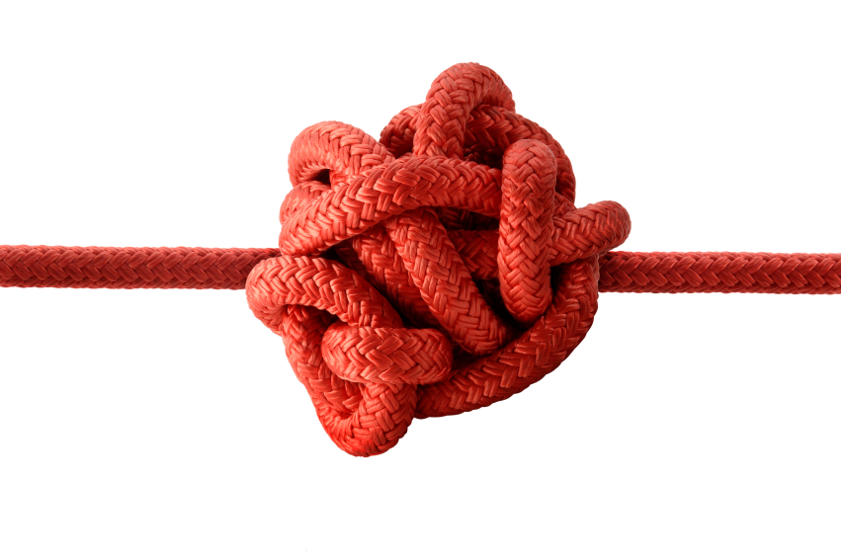
Tedbirler - Siber Güvenliği İyileştirin
Değiştirilmesi gereken alışkanlıklar
• Gizlilik ve güvenlik, kullanıcılar için çok önemli faktörlerdir.
• Ancak her zaman bulunmazlar.
• Bu iki faktörü tehlikeye atan birçok saldırı türünün kurbanı olabiliriz.
• Sosyal medyayı kullanırken de hatalar yapabiliriz ve bu bizi etkiler.
Notes:
Değiştirilmesi gereken alışkanlıklar
• Gizlilik ve güvenlik, kullanıcılar için çok önemli faktörlerdir.
• Ancak her zaman bulunmazlar.
• Bu iki faktörü tehlikeye atan birçok saldırı türünün kurbanı olabiliriz.
• Sosyal medyayı kullanırken de hatalar yapabiliriz ve bu bizi etkiler.

Slide 44
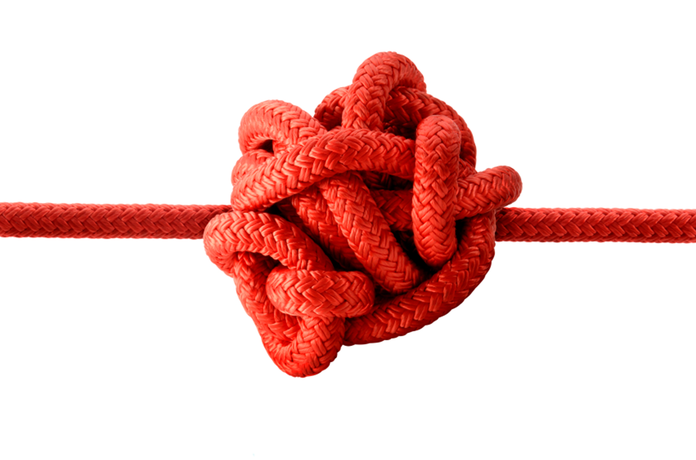
Tedbirler - Siber Güvenliği İyileştirin
Herhangi bir türde kişi ekleyin
• Sosyal ağlarda çok yaygın bir hata, herhangi bir tür kişiyi eklemektir. Bu, Facebook gibi platformlarda olabilir.
• Eklediğimiz şeyin gerçek bir kullanıcı değil de bir bot olması mümkündür.
• Onları nasıl ayırt edeceğinizi bilmeniz ve davetinizin aldığı herhangi bir kişiyi eklemekten kaçınmanız gerekir.
Notes:
Herhangi bir türde kişi ekleyin
• Sosyal ağlarda çok yaygın bir hata, herhangi bir tür kişiyi eklemektir. Bu, Facebook gibi platformlarda olabilir.
• Eklediğimiz şeyin gerçek bir kullanıcı değil de bir bot olması mümkündür.
• Onları nasıl ayırt edeceğinizi bilmeniz ve davetinizin aldığı herhangi bir kişiyi eklemekten kaçınmanız gerekir.

Slide 45
Tedbirler - Siber Güvenliği İyileştirin
Herhangi bir türde kişi ekleyin (2)
• Bazen botlar yalnızca kullanıcı verilerini toplamak için tasarlanır. Bu, gizliliğimizi tehlikeye atabilir. Eklediğimiz kişiler üzerinde gerçek bir filtreye sahip olmamız gerekiyor.
• Arkadaşlarımız arasında sorun olmayan kişilerin bulunması güvenliğimiz ve mahremiyetimiz için önemlidir.
Notes:
• Bazen botlar yalnızca kullanıcı verilerini toplamak için tasarlanır. Bu, gizliliğimizi tehlikeye atabilir. Eklediğimiz kişiler üzerinde gerçek bir filtreye sahip olmamız gerekiyor.
• Arkadaşlarımız arasında sorun olmayan kişilerin bulunması güvenliğimiz ve mahremiyetimiz için önemlidir.

Slide 46
Tedbirler - Siber Güvenliği İyileştirin
Herhangi bir yerden sosyal ağlara bağlanmayın
• Genellikle herhangi bir sitedeki sosyal ağlar aracılığıyla oturum açarsınız. Bu çok rahat, ancak mahremiyet için en iyisi değil.
• Kesinlikle birçok durumda bir sayfaya kaydolma veya Facebook veya Twitter aracılığıyla bir platforma bağlanma imkanı buluyoruz. O siteye kayıt olmaktan ve uzun bir form doldurmaktan kaçınıyoruz.
Sorun şu ki, Facebook aracılığıyla o web sitesine kişisel veriler sağlıyoruz. Paylaştığımız bu veriler/bilgiler üçüncü şahıslar tarafından reklam amaçlı kullanılabilir.
Notes:
Herhangi bir yerden sosyal ağlara bağlanmayın
• Genellikle herhangi bir sitedeki sosyal ağlar aracılığıyla oturum açarsınız. Bu çok rahat, ancak mahremiyet için en iyisi değil.
• Kesinlikle birçok durumda bir sayfaya kaydolma veya Facebook veya Twitter aracılığıyla bir platforma bağlanma imkanı buluyoruz. O siteye kayıt olmaktan ve uzun bir form doldurmaktan kaçınıyoruz. Sorun şu ki, Facebook aracılığıyla o web sitesine kişisel veriler sağlıyoruz. Paylaştığımız bu veriler/bilgiler üçüncü şahıslar tarafından reklam amaçlı kullanılabilir.

Slide 47

Tedbirler - Siber Güvenliği İyileştirin
Gerekenden daha fazla bilgi vermeyin
• Kesinlikle birçok kullanıcının sahip olduğu en kötü alışkanlıklardan biridir. Pek çok kişisel veriyi, gerçekten gerekli olmayan bilgileri sosyal ağlara giriyorlar.
• Örneğin, telefon numaramız, e-posta adresimiz, nerede yaşadığımıza dair bilgiler... Tüm bunlar reklamlarımızı etkiler ve kötü amaçlar için kullanılabilir.
Notes:
Gerekenden daha fazla bilgi vermeyin
• Kesinlikle birçok kullanıcının sahip olduğu en kötü alışkanlıklardan biridir. Pek çok kişisel veriyi, gerçekten gerekli olmayan bilgileri sosyal ağlara giriyorlar.
• Örneğin, telefon numaramız, e-posta adresimiz, nerede yaşadığımıza dair bilgiler... Tüm bunlar reklamlarımızı etkiler ve kötü amaçlar için kullanılabilir.
• Gerçekten gerekenden daha fazla bilgi vermeyin. Bu şekilde ağdaki gizliliğimizi iyileştireceğiz ve hatta bazı güvenlik sorunlarından kaçınabiliriz.
Psikoloji disiplini
• Kavramı anlamak, hem saldırganın hem de kurbanın düşünce ve davranışlarını anlamak gerekir.
• Yöntemler sosyal mühendislik için önemlidir, çünkü güvenlik duvarları ve davetsiz misafirleri tespit etmek için kullanılan sistemler gibi mevcut olabilecek korumaları atlamak için kullanılırlar.
• Veri ihlallerinin ana nedenlerinden biri olan çalışan eylemlerinin anlaşılmasına yardımcı olur.

Slide 48
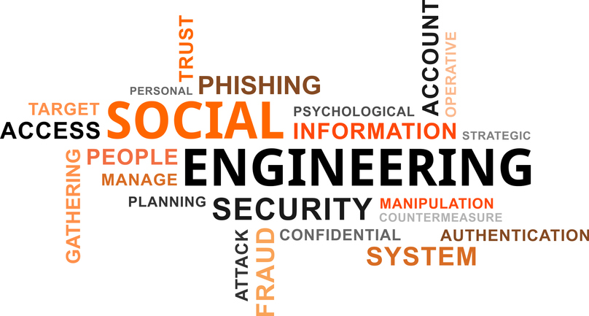
Tedbirler - Siber Güvenliği İyileştirin
Disiplinlerarası bir bakış açısıyla sosyal mühendislik
Bilgisayar korsanlarının kullandığı teknik nedeniyle bilgi teknolojisi, psikoloji, iş ve etik gibi disiplinler arası bir bakış açısıyla yaklaşmak gerekmektedir.
Notes:
Gizliliğimizi korumuyoruz
• Son bir hata da mahremiyeti gerektiği gibi korumamaktır. Örneğin, herkesin girmesi için profillerimizi açık bırakıyoruz.
• Bizim için bir profil oluşturması ve hatta hedefli reklamlar göndermesi veya güvenliğimizi etkileyen çeşitli saldırılar gerçekleştirmesi için bilgileri toplayabilecek herkese bilgi veririz.
Disiplinlerarası bir bakış açısıyla sosyal mühendislik
Bilgisayar korsanlarının kullandığı teknik nedeniyle bilgi teknolojisi, psikoloji, iş ve etik gibi disiplinler arası bir bakış açısıyla yaklaşmak gerekmektedir.

Slide 49
Tedbirler - Siber Güvenliği İyileştirin
Bilgi teknolojisi disiplini
• Sosyal mühendislik, mevcut bilgi sistemleri ve bunların bir risk azaltma biçimi olarak kullanılan savunmaları bağlamında tartışılmalıdır.
• Çok faktörlü kimlik doğrulama, kuruluşların sistemlere erişen kişinin gerçekten bu erişime sahip olması gerektiğini doğrulamasının yaygın ve genellikle etkili bir yoludur.
• Ek bir faktör, bir sanal özel ağ (VPN) kullanımı olabilir, yani kullanıcıyı daha fazla doğrulamak için kimlik doğrulama.
Notes:
Bilgi teknolojisi disiplini
• Sosyal mühendislik, mevcut bilgi sistemleri ve bunların bir risk azaltma biçimi olarak kullanılan savunmaları bağlamında tartışılmalıdır.
• Çok faktörlü kimlik doğrulama, kuruluşlar için sistemlere erişen kişinin gerçekten bu erişime sahip olması gerektiğini doğrulamanın yaygın ve genellikle etkili bir yoludur.
• Ek bir faktör, bir sanal özel ağ (VPN) kullanımı olabilir, yani kullanıcıyı daha fazla doğrulamak için kimlik doğrulama.

Slide 50
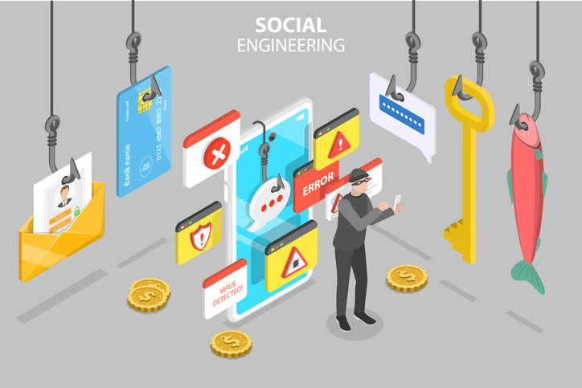
Tedbirler - Siber Güvenliği İyileştirin
İş perspektifi
• önemlidir, çünkü sosyal mühendislik birçok işletme türünü etkileyebilir ve kuruluşların nasıl yapılandırıldığı ve yönetildiği üzerinde etkileri olabilir.
• sosyal mühendislik saldırılarını etkileyen faktörlerin belirlenmesine yardımcı olur ve aşağıdaki iş alanlarıyla ilgili olarak daha spesifik terimlerle ele alındığında faydalıdır: eğitim ve geliştirme, belgelenmiş politikalar, iç denetim prosedürleri, bütçeler ve organizasyon kültürü.
• saldırılara katkıda bulunabilecek alanlardaki eksiklikleri tespit edebilir.
Notes:
İş perspektifi
• önemlidir, çünkü sosyal mühendislik birçok işletme türünü etkileyebilir ve kuruluşların nasıl yapılandırıldığı ve yönetildiği üzerinde etkileri olabilir.
• sosyal mühendislik saldırılarını etkileyen faktörlerin belirlenmesine yardımcı olur ve aşağıdaki iş alanlarıyla ilgili olarak daha spesifik terimlerle ele alındığında faydalıdır: eğitim ve geliştirme, belgelenmiş politikalar, iç denetim prosedürleri, bütçeler ve organizasyon kültürü.
• saldırılara katkıda bulunabilecek alanlardaki eksiklikleri tespit edebilir.

Slide 51
Tedbirler - Siber Güvenliği İyileştirin
etik bakış açısı
• başka bir insanı manipüle etme fikri birçok etik ilkeyi ihlal ettiğinden, toplum mühendisliği ve ilgili araştırma bağlamında önemlidir.
• bir sosyal mühendislik olayı durumunda, mağdurları tedavi etmeye yardımcı olur.
Notes:
etik bakış açısı
• başka bir insanı manipüle etme fikri birçok etik ilkeyi ihlal ettiğinden, toplum mühendisliği ve ilgili araştırma bağlamında önemlidir.
• bir sosyal mühendislik olayı durumunda, mağdurları tedavi etmeye yardımcı olur.
Şunları dikkate almak önemlidir :
• her disiplin, konunun nasıl anlaşılacağı ve yorumlanacağı, farklı saldırı türlerine karşı nasıl korunulacağı ve sosyal mühendisliğin etkisinin hem insani hem de organizasyonel açıdan nasıl anlaşılacağı hakkında bilgi sağlar.
• her disiplinin konuyu yorumlaması, yalnızca diğer disiplinler bağlamında bakıldığında yararlıdır.

Slide 52
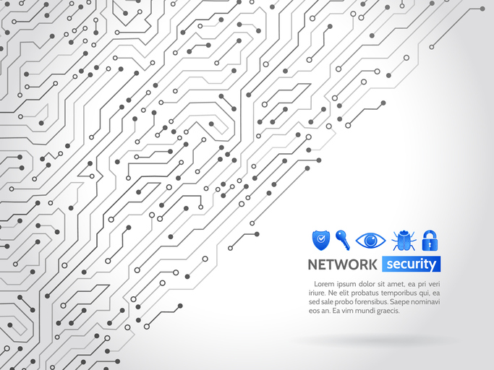
Güvenlik teknikleri
• Ekipman envanteri
• Uygulamaların ve işletim sistemlerinin envanteri
• Kablosuz ekipman kontrolü
• Ağ güvenliği tasarımı
• Ağ bağlantı noktalarını, iletişim protokollerini ve hizmetlerini sınırlama ve kontrol etme
Notes:
Güvenlik teknikleri
• Ekipman envanteri
• Uygulamaların ve işletim sistemlerinin envanteri
• Kablosuz ekipman kontrolü
• Ağ güvenliği tasarımı
• Ağ bağlantı noktalarını, iletişim protokollerini ve hizmetlerini sınırlama ve kontrol etme

Slide 53
Güvenlik teknikleri
• Çevre alanlarının korunması
• Konumlara fiziksel erişim
• Yönetici ayrıcalıklarının kontrollü kullanımı
• Kullanıcı hesaplarını izleme ve kontrol etme
• Beceri değerlendirmesi ve güvenlik eğitimi
Notes:
• Çevre alanlarının korunması
• Konumlara fiziksel erişim
• Yönetici ayrıcalıklarının kontrollü kullanımı
• Kullanıcı hesaplarını izleme ve kontrol etme
• Beceri değerlendirmesi ve güvenlik eğitimi

Slide 54
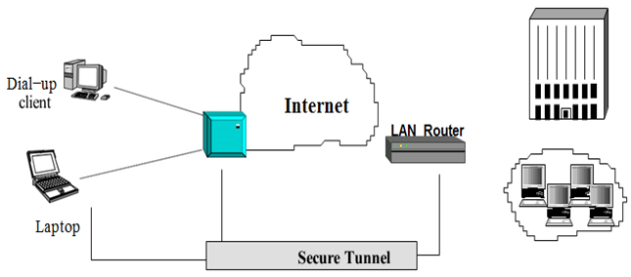
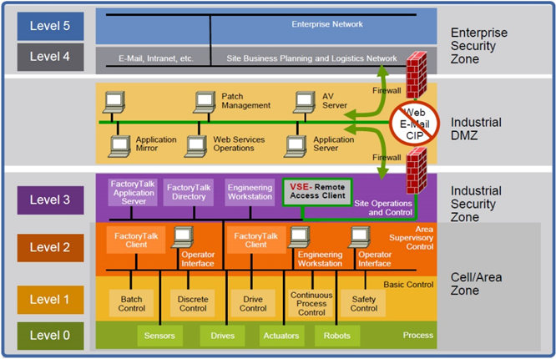
VPN
VPN (Sanal Özel Ağ)
Sanal özel ağ, İnternet gibi güvenli olmayan bir ağ üzerinden güvenli bir bağlantıdır. Sanal, benzersiz bir ağın, iletişim kuran ve tek bir ağ olarak yönetilebilen, coğrafi olarak dağıtılmış bir grup bilgisayarın varlığı anlamına gelir.
Özel, erişim kontrolü olan bir sanal ağ anlamına gelir.
Uzaktan erişim için VPN
Güvenli bir endüstriyel altyapı oluşturmak
Notes:
VPN (Sanal Özel Ağ)
Sanal özel ağ, İnternet gibi güvenli olmayan bir ağ üzerinden güvenli bir bağlantıdır. Sanal, topolojiden bağımsız olarak benzersiz bir ağın varlığı, yani iletişim kuran ve tek bir ağ olarak yönetilebilen, coğrafi olarak dağıtılmış bir grup bilgisayar anlamına gelir.
Özel, erişim kontrolü olan bir sanal ağ anlamına gelir. kullanıcılar ile iletişime katılan bilgisayarlar arasında gizliliği, mesajların bütünlüğünü sağlayan ve kimlik doğrulaması yapan bir platformdur.
Derinlemesine Savunma (DiD) bu yaklaşımı destekler. Tek bir koruma noktasının alt edilebileceği ve muhtemelen yenileceği fikrine dayanan DiD güvenliği, fiziksel, elektronik ve prosedürel korumaların bir kombinasyonu yoluyla çok sayıda koruma katmanı oluşturur.
savunma hattını karşılamasını sağlamaya yardımcı olur .
• Derinlemesine güvenlik yaklaşımı altı ana bileşenden oluşur:
1. Politikalar ve Prosedürler
2. Fiziksel
3. Ağ
4. Bilgisayar
5. Başvuru
6. Cihaz

Slide 55
Sorular:
Sorular Tartışma Forumu kısa bir açıklama ile cevaplanacak. Cevaplar, mentorluk oturumları sırasında mentor ile tartışılacaktır.
1. Sosyal Ağlardaki Riskler Nelerdir?
2. Sosyal Ağlarda Güvenlik ve Gizliliğe Sahip Olmak İçin Önlemler
3. Sosyal Ağlarda Temel Güvenlik Teknikleri Hangileridir?
Öz değerlendirme soruları. Öğrenci yanıtladıktan sonra sonuçları görebilir ve bunları platformda kayıtlı sonuçlarla karşılaştırabilir.
• Sosyal Ağlardaki Riskler
• Sosyal Ağlarda Güvenlik ve Gizlilik
• Güvenlik teknikleri

Slide 56
İlginiz için teşekkür ederiz
Notes:
İlginiz için teşekkür ederiz

